Slide 1

Věda a výzkum na FHS UK základní informace k doktorskému studiu
25. 9. 2025

Slide 2

FHS UK jako vědecko-výzkumná organizace
Působení univerzity: vzdělávání, věda a výzkum, „třetí role“ společenské odpovědnosti
Věda je tedy integrována do všech stupňů studia na FHS.
V Ph.D. studiu hraje věda a výzkum zásadní roli:
studium je přípravou na vědecko-výzkumnou práci;
Ph.D. program je postaven na vlastním výzkumu pod vedením školitele/školitelky a dalších odborníků a odbornic;
doktorská disertace musí obsahovat původní vědecké výsledky;
úspěšné ukončení studia předpokládá dostatečnou publikační aktivitu.

Slide 3
Kde hledat informace o podpoře vědecké a tvůrčí činnosti doktorských studentů a studentek FHS UK?

Slide 4
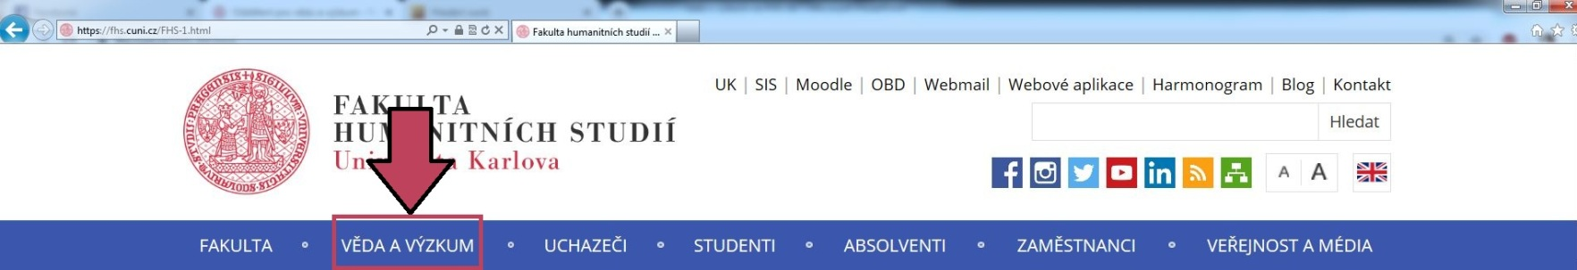
I. Oddělení pro vědu a výzkum a ediční činnost
veda@fhs.cuni.cz Místnosti 1.23 a 1.24 https://veda.fhs.cuni.cz/FHSVEDA-1.html | Prof. Dr. phil. Pavel Himl Proděkan pro vědu a výzkum pavel.himl@fhs.cuni.cz | Ing. Jan Bělonožník Vedoucí oddělení jan.belonoznik@fhs.cuni.cz COOPERATIO | Mgr. Renata Wilflingová renata.wilflingova@fhs.cuni.cz COOPERATIO, RUV, KEV
Mgr. Eva Benešová eva.benesova@fhs.cuni.cz GA ČR, GA UK, UNCE, PRIMUS | Mgr. Martin Mišúr, Ph.D. martin.misur@fhs.cuni.cz Hodnocení vědy, publikační činnost, data steward | Mgr. Tomáš Renner, Ph.D. Tomas.renner@fhs.cuni.cz Evropské a mezinárodní projekty; Erasmus+, | Mgr. Kateřina Kovaříková Katerina.kovarikova@fhs.cuni.cz Ediční činnost

Slide 5

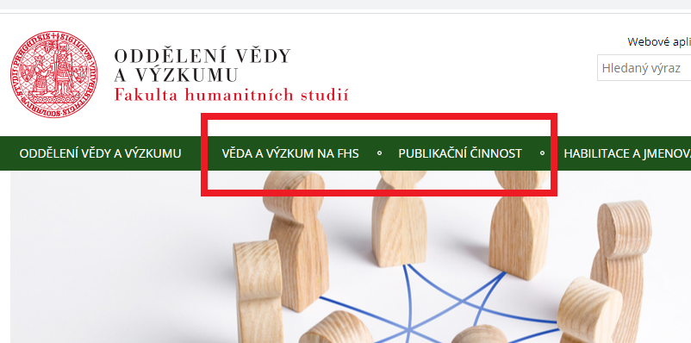
II. Webové stránky OVV FHS UK
veda.fhs.cuni.cz/FHSVEDA-1.html

Slide 6
Zdroje finanční podpory vědy a výzkumu pro studující Ph.D.
na FHS UK

Slide 7

Dotační programy a granty
Účelové financování:
granty na konkrétní projekty, pro Ph.D. =>
Grantová agentura UK (GAUK)
Institucionální financování:
Programy Cooperatio

Slide 8
GRANTY Grantová agentura Univerzity Karlovy (GA UK)
Každoroční soutěž studentských vědeckých projektů
Relevantní dokumenty: Opatření rektora č. 11/2023, 32/2025
Určeno pro studující magisterských a doktorských programů
(POZOR! Přihlášku může podat pouze studující ve standardní době studia!)
Součástí řešitelského kolektivu musí být vedoucí hlavního řešitele/ky
Délka projektu 1 – 3 roky; max. 300 tis. Kč ročně (mzdy, stipendia, pobytové náklady, služby, materiál).
Výstup projektu: pouze původní (recenzovaná) publikace přijatá do tisku; V případě sekce C (lékařské vědy) se povinně jedná o publikaci v impaktovaném časopise;
V případě klinických zkoušek/Práce se zvířaty => vyjádření Komise pro etiku ve výzkumu!

Slide 9
Grantová agentura Univerzity Karlovy (GA UK)
Předkládání návrhů nových projektů probíhá od 1. října 2025 do 29. října 2025 prostřednictvím webové aplikace https://is.cuni.cz/webapps/?lang=cs
Seminář pro žadatele se uskuteční ve čtvrtek 2. října 2025 od 16:00 do 17:30 v budově FHS UK v seminární místnosti č. 0.31.
Podrobné info https://veda.fhs.cuni.cz/FHSVEDA-5.html?news=26937&locale=cz
Kontaktní osoba: Mgr. Eva Benešová (eva.benesova@fhs.cuni.cz)

Slide 10
INSTITUCIONÁLNÍ PODPORA: Programy COOPERATIO
Finanční zdroje MŠMT, které získává UK pro podporu akademických pracovníků a pracovnic a doktorandských studujících.
Nejedná se o grantový program, ale o nástroj dílčí, jednorázové či mimořádní podpory vědecké a tvůrčí činnosti.
Doktorandští studující tento dotační fond mohou využívat:
V odůvodněných případech pro podporu realizace dizertačního výzkumu (např. nákup specifických pomůcek nebo materiálu)
V odůvodněných případech i jako podporu výjezdů na konferenci
Přednostně slouží podpoře ve fázi přípravy publikačních výstupů (korektury, podpora otevřeného publikování, úhrady služeb spojených s přípravou publikačního výstupu apod.) podpora konferenčních výstupů

Slide 11
Program COOPERATIO
Zařazení studentů Ph.D. v rámci programu Cooperatio:
studenty Ph.D. není možné řadit pod libovolný vědní obor, ale pouze pod obory navazující na příslušný akreditovaný studijní program
k zařazení dochází po zápisu na základě domluvy samotného doktoranda, jeho školitele a garanta SP.
student Ph.D. je přihlašován k jednomu vědnímu oboru; v případě, že je vědecká činnost doktoranda doložitelně rozkročena mezi dva vědní obory, může být přihlášen i k druhému oboru
při zařazování doktorandů mezi vědní obory je brána v potaz jejich vědecká činnost, jak je vykázána v OBD (tj. v jakém vědním oboru ta která osoba své výsledky ponejvíce vykazuje), dále pak téma jejich disertační práce, potažmo odbornost školitele.

Slide 12
Program COOPERATIO
Vazba vědních oborů/oblastí Cooperatio a studijních programů Ph.D.:
STUDIJNÍ PROGRAM | VĚDNÍ OBORY | OBLASTI COOPERATIO
Aplikovaná etika | o Philosophy and Ethics o Social Work | PHIL + SOAS
Applied Ethics
Historická sociologie | o History o History and Philosophy of Science o Sociology | HIST + SOAS
Historical Sociology
Německá a francouzská filozofie | o Philosophy and Ethics | PHIL
Philosophies allemande et française
Deutsche und französische Philosophie
Obecná antropologie | o Social and Cultural Anthropology o Ethnology o History o History and Philosophy of Science o Philosophy and Ethics o General and Developmental Psychology o Health and Clinical Psychology | SCAN + HIST + PHIL + HEAS + PSYC
General Antropology
Sémiotika a filozofie komunikace | o Philosophy and Ethics o Media and Communication Studies | PHIL + MCOM
Semiotics and Philosophy of Communication
Sociální ekologie | o Public and Social Policy o Sociology | SOAS
Social Ecology
Soudobé evropské kulturní dějiny | o History o History and Philosophy of Science | HIST
Europäische Kulturzeitgeschichte
Contemporary European Cultural History
Studia dlouhověkosti | o Health and Clinical Psychology o Social Work o Sociology | HEAS
Longevity Studies
Studia občanského sektoru | o Sociology o Public and Social Policy | SOAS

Slide 13
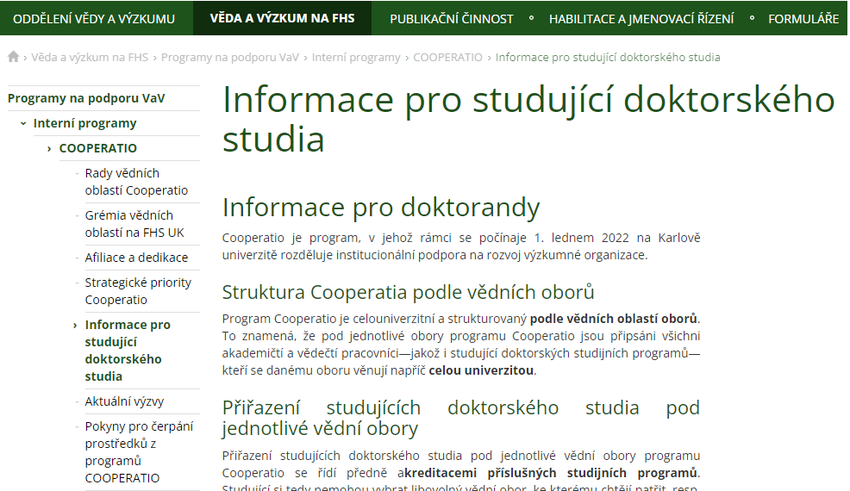
INSTITUCIONÁLNÍ PODPORA: Programy COOPERATIO
Cooperatio vás spojuje s akademickými pracovníky a pracovnicemi, kteří se na FHS UK věnují rozvoji vědní disciplíny, ve které je realizováno vaše studium. Každý/á doktorand/ka přísluší určité vědní oblasti programu Cooperatio:
veda.fhs.cuni.cz/FHSVEDA-204.html

Slide 14
Publikační činnost

Slide 15
Publikace
Odborné práce jsou hlavním indikátorem vědeckého výkonu, základem pro osobní hodnocení, a tedy kariérní postup i udílení titulů
články v časopisech
kapitoly v knize
monografie
Financování vědy je do značné míry závislé na vykazování publikačních aktivit, proto vědecký výkon jednotlivce prospívá i fakultě
Detailně k typům publikací a povinnostem: https://veda.fhs.cuni.cz/FHSVEDA-78.html

Slide 16
Personální identifikátory
Aby se každá jednotlivá publikace připsala té správné osobě, je nutné si vytvořit a kontrolovat takzvané personální identifikátory, tedy akademickou identitu
ORCID iD
ResearcherID
Scopus ID
ORCID iD je nutné si založit do jednoho měsíce od zápisu a potvrdit tento krok na martin.misur@fhs.cuni.cz. ResearcherID a Scopus ID se vytváří automaticky
Detailně k identifikátorům a povinnostem: https://veda.fhs.cuni.cz/FHSVEDA-82.html
Založení ORCID iD krok za krokem: https://openscience.cuni.cz/OSCI-297.html

Slide 17
Evidence publikací
Publikaci s personálním identifikátorem je nutné evidovat v databázi publikační a tvůrčí činnosti, zvané OBD
afiliace čili příslušnost k fakultě
dedikace čili zdroj financování
Afiliace i dedikace musí být uvedené již v samotné publikaci, a to v závazném znění, které se liší podle typu institucionální nebo grantové podpory
Vstup do databáze OBD: https://cas.cuni.cz/cas/login?service=https%3a%2f%2fis.cuni.cz%2fveda%2fportal%2f
Detailně k vkládání záznamů do OBD: https://veda.fhs.cuni.cz/FHSVEDA-78-version1-obd_eng.pdf
Přehled závazných znění afiliace a dedikace: https://veda.fhs.cuni.cz/FHSVEDA-270.html

Slide 18
Otevřené publikování
Stále větší množství prestižních časopisů vychází v režimu open access, tedy v otevřeném přístupu, který má svá specifická pravidla
Green OA je bezplatný
Gold OA je placený
Diamond OA je bezplatný
Poplatky za OA – v řádech i tisíců $ či € – bývají uznatelnými náklady v projektových rozpočtech, což je potřeba započítat již v návrhu rozpočtu projektového záměru. Na základě takzvaných transformačních smluv jsou poskytovány výrazné slevy a tokeny
Detailně k pravidlům open access: https://veda.fhs.cuni.cz/FHSVEDA-114.html
Přehled aktuálně dostupných slev a tokenů: https://openscience.cuni.cz/OSCI-244.html

Slide 19
Predátorské publikování
Nikoli malé množství predátorských časopisů vychází v režimu open access, aby parazitovalo na vybírání publikačních poplatků
predátoři nedodržují zavedené standardy vědecké etiky
mohou vést k reputačním problémům
predátorské publikace nelze evidovat v OBD
Vzhledem k závažnosti problematiky je důrazně doporučeno se obrátit na fakultní kontakty v případě jakýchkoli pochyb. A především pečlivě promýšlet, kde publikovat
Doporučení, jak odhalit predátora: https://openscience.cuni.cz/OSCI-37.html
Buďte obezřetní, existují i predátorské konference: https://openscience.cuni.cz/OSCI-79.html

Slide 20
Ediční činnost na FHS UK
Publikovat lze i v prestižních OA časopisech, jejichž vydavatelem je FHS UK, případně podat návrh fakultní Ediční komisi na vydání monografie
Lidé města
Dějiny – teorie – kritika
Alexandra Brocková: Ne-místné místo člověka. Giovanni Pico della Mirandola, Blaise Pascal, Søren Kierkegaard, Max Picard, Praha: FHS UK 2024
Oba časopisy vychází v režimu Diamond OA, jsou tedy bezplatné a publikují i příspěvky v angličtině. Ediční komise FHS UK se schází dvakrát ročně
Detailně k termínům Ediční komise FHS UK: https://veda.fhs.cuni.cz/FHSVEDA-279.html
Lidé města: https://ojs.cuni.cz/lidemesta

Slide 21
Etické aspekty realizace výzkumné a tvůrčí činnosti na FHS UK

Slide 22
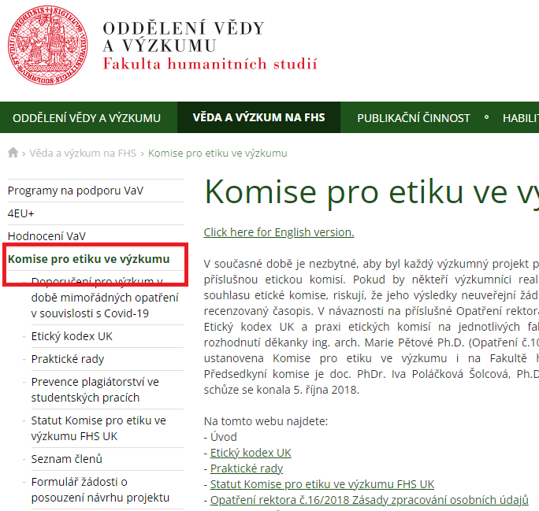
Etika ve výzkumu na UK
Komise pro etiku ve výzkumu FHS UK (neplést s Etickou komisí!)
Etické aspekty výzkumu (lidští účastníci, ochrana osobních údajů, informované souhlasy, citlivý přístup k ohroženým skupinám…)
Konzultace, stanoviska
veda.fhs.cuni.cz/FHSVEDA-28.html
veda@fhs.cuni.cz

Slide 23
Komise pro etiku ve výzkumu (KEV) na FHS UK
Konzultuje etické aspekty návrhů výzkumných projektů realizovaných na FHS (zejména projekty se zranitelnými participanty).
Vydává doporučení a stanoviska k návrhům výzkumných projektů.
!V řadě případů je stanovisko KEV potřebné jako součást grantové žádosti nebo publikačního výstupu!
Kontaktní osoba KEV: Mgr. Tomáš Renner, Ph.D. (tomas.renner@fhs.cuni.cz )

Slide 24
Děkujeme za pozornost
Oddělení pro vědu a výzkum
veda@fhs.cuni.cz
https://fhs.cuni.cz/FHS-11.html

